Slide 1
基于iOS户外活动APP软件设计与实现
刘璐
2016/07/11

Slide 2
选题目的和意义
01

Slide 3
经济的快速发展，使得人们的生活水平越来越高，现在越来越多的人喜欢在闲暇之余去户外游玩，爬山、钓鱼、露营等户外活动成了越来越多人的选择。但是当人们满心欢喜的想去户外活动时，有时候却因准备不充分，本来一次美好的户外游玩，却满是遗憾。
所以，为了方便大众能更好的进行户外活动，有了做一款户外活动APP的想法。当用户想出去游玩的时候却苦于找不到一个好地方；当找到了一个好地方后，又因为准备不充分，被种种麻烦困扰着；当在家蹲久了，想出去游玩的时候，又苦于没有小伙伴结伴而行。这就是本APP致力解决的问题，为用户提供周边可游玩地点信息，为遇到困难的用户提供活动计划，告诉用户需要出行需要注意一些什么事项；为希望结伴而行用户提供平台，让用户可以发布一个户外活动，招募小伙伴参加，或者参加其他人发布的活动，从而不再孤单出行。
这就是本APP的出发点，仅仅为了让用户的户外活动不留遗憾，有个更加美好的回忆。

Slide 4
系统功能介绍
02

Slide 5
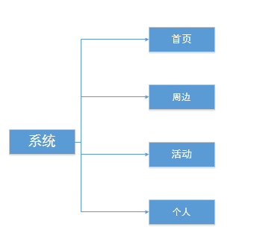
系统总架构

Slide 6
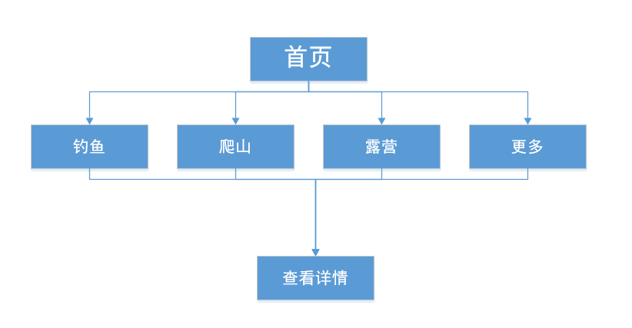
用户在此页面可以浏览各类户外活动的实时新闻，以列表形式显示，点击每条实时新闻，可以吃查看详情。

Slide 7
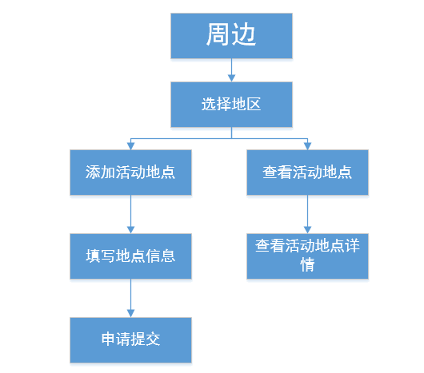
户外活动的地点，用户分享APP还未有的地点

Slide 8
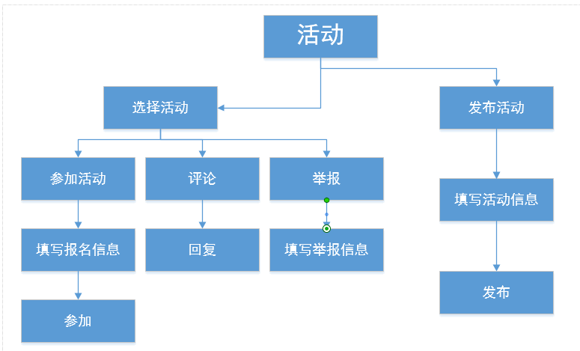
用户参加活动以及发布活动

Slide 9
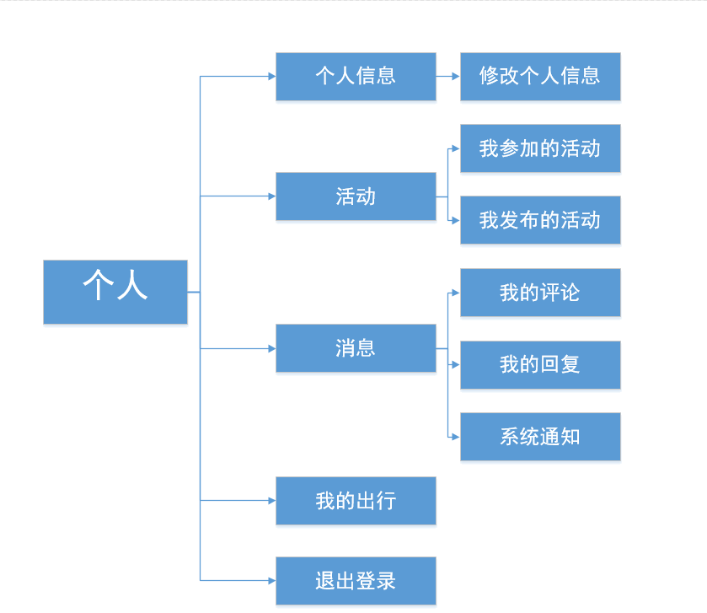
用户查看与个人相关的信息

